Slide 1
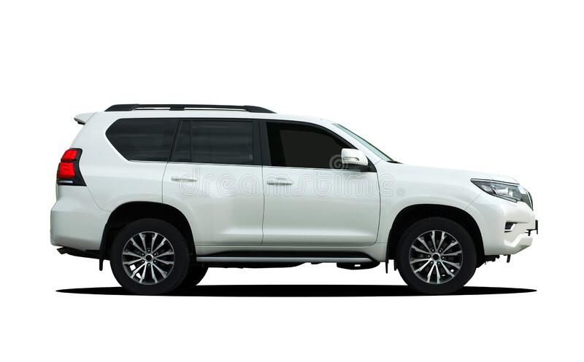
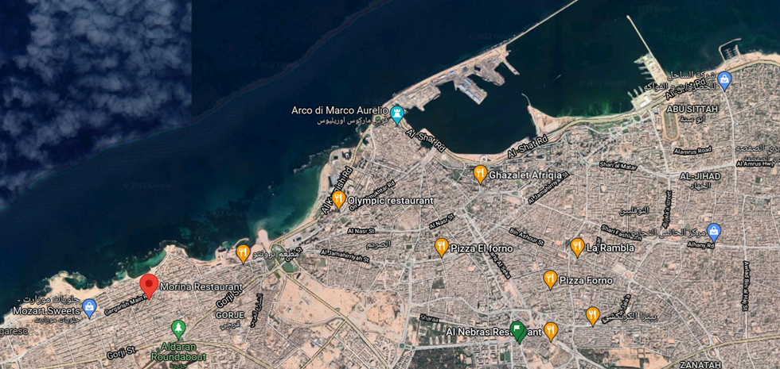
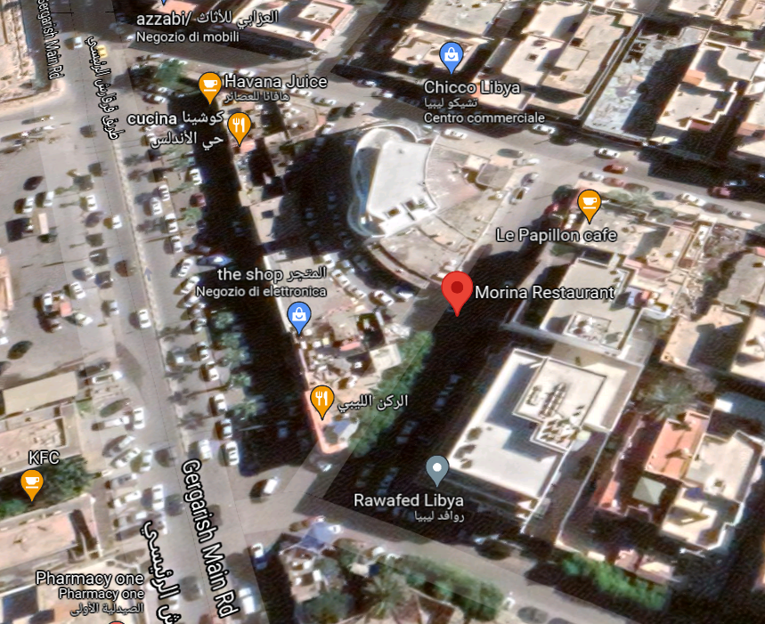
MIASIT
CPT
SCORTA COM. MIASIT PER PRANZO CON IL PROF. TARIK PRESSO IL RISTORANTE MURINA ORE 14.00
MEZZO 5-2255823
C.A. Placido TORRESI
2°C Vito CAVASINO
SCP 1°cl sc Enrico BERGANTINO
AL WADDAN
INGR. PRINC.
SECONDARIO
N
MURINA RESTAURANT
COORD. RIST. 33S US 2529 3889
DIST: 7.6 KM
TEMPO DI PER. : 30’
PART: 13.30
DRESS CODE: CASUAL
N

